Slide 1


阳光能源集团电子报
2020年第十五期

Slide 2

弘扬劳模精神 彰显阳光风采 —— 03

Slide 3

弘扬劳模精神 彰显阳光风采
——锦州市劳动模范先进事迹
劳模精神是时代的宝贵财富，是激励人们应对各种机遇和挑战，团结奋斗、勇往直前的强大精神力量。在第130个国际劳动节到来之际，让我们共同学习劳模事迹，弘扬劳模精神。
马园，现任锦州阳光能源有限公司国内销售部总监。曾获“锦州市工业销售状元”荣誉称号，多次获得公司“优秀管理标兵”、“总经理特别奖”等荣誉，他所带领的国内销售部曾获“锦州青年五四奖章集体”、阳光能源集团“2017年度先进集体”、“2018年度先进集体”等荣誉称号。今年马园获“锦州市劳动模范”荣誉称号。

Slide 4
一、业务精湛，能力过硬，扛起特殊时期国销大旗。
自任职开始，马园不断学习国内外知名企业的先进销售技能和管理模式，结合公司发展实际，提出了由个人销售转变为团队销售及重点攻关大客户的销售理念，使公司的行业市场份额逐年攀升，公司的销售业绩也呈现了节节高升的良好态势—仅以阳光能源国内组件产品的销售量为例，2015年销售量175兆瓦，2016年销售量345兆瓦，2017年销售量868兆瓦，2018年销售量950兆瓦，2019年国内组件销售量同比增长30%，销售量1212兆瓦，至此，公司销售实现了以不足行业1%的产能抢到了超过5%份额的国内市场订单，除此之外还为2020年布局了近1GW的销售订单，可谓布局长远、未雨绸缪。

Slide 5
二、精于识人，善于用人，担起销售团队培养重任。
马园提出培养销售五心团队理念；根据销售对象和业务层次划分5个销售小组，相互竞争激发各组组员的积极性；马园知人善任，将合适的人放在合适的位置，充分发挥其特长和优势，带出了一个能打硬仗的销售队伍。近两年，光伏产业国内市场低迷，行业各环节新产能不断释放造成产能全面过剩，平价上网导致产品价格断崖式下跌，销售团队顶住巨压，凭借卓越的争单夺势能力，为阳光能源在如此艰难的市场环境下得以生存并实现年销售收入以近15%的速度逐年递增做出了突出贡献，实现阳光能源年销售收入70亿元的目标，助推阳光能源成为锦州乃至东北光伏领军企业。

Slide 6
三、实干笃行，创新致远，掀起光伏品牌发展浪潮。
马园创新思维主张实行委外代工，保证全产业链满产满销；实行超产接单，保证各环节产线满产运转；优化服务体系，与铁杆客户形成战略联盟；搭建稳健物流合作体系，助力企业降本增效。2019年对比2018年同期成本下降13%，节约400余万元，成为助推集团公司降本增效的主要力量。
弘扬劳模精神就是树立起一面旗帜；弘扬劳模精神就是歌颂这种自强不息、持之以恒的奋斗精神。相信在榜样力量的引领下，在我公司各个岗位将“爱岗敬业、争创一流，艰苦奋斗、勇于创新、淡泊名利、甘于奉献”的劳模精神永远传承、发扬光大。

Slide 7
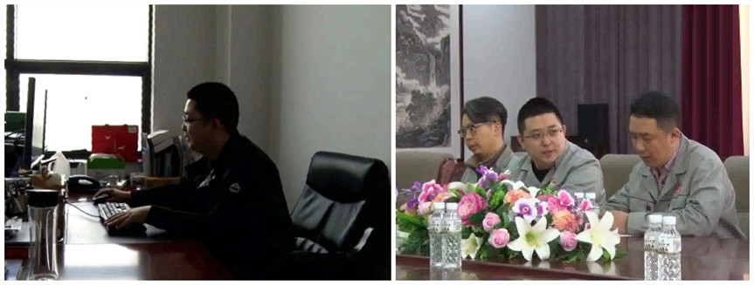
日常工作

Slide 8
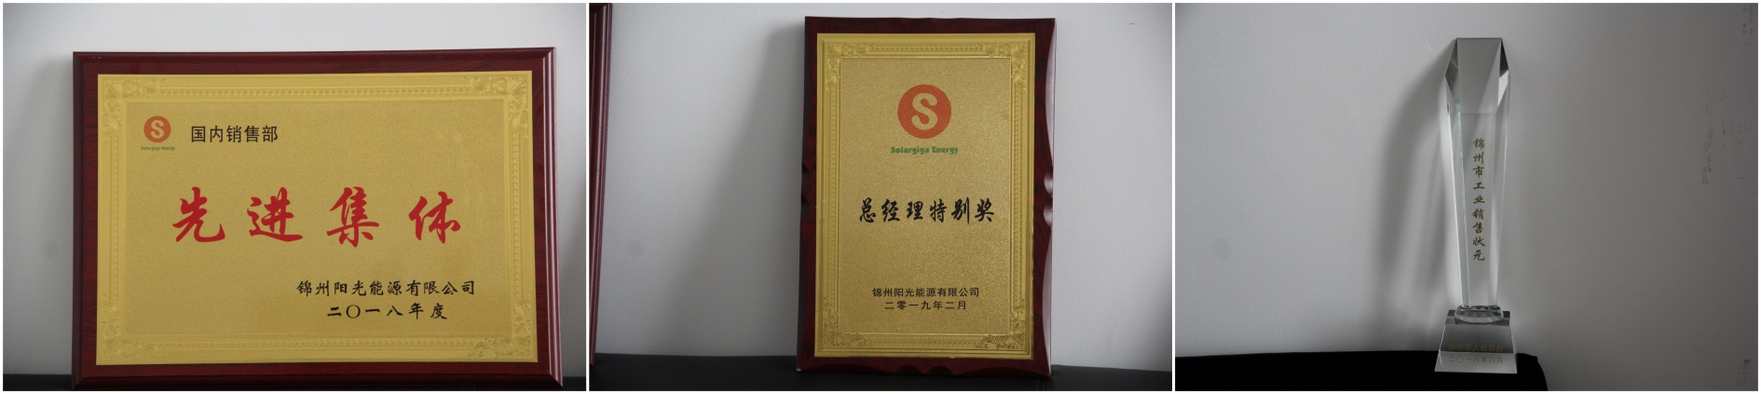
所获荣誉

Slide 9

2020-4-22

